Slide 1
Desenvolvimento do tronco e membros de uma plataforma humanóide
Ricardo Costa Godinho

Slide 2
Desenvolvimento do tronco e membros de uma plataforma humanóide
Objectivos
Desenvolvimento tronco e membros de uma plataforma humanóide iniciada anteriormente
Efectuar integração no sistema global respeitando as premissas antropométricas e princípios do sistema híbrido

Slide 3
Desenvolvimento do tronco e membros de uma plataforma humanóide
Tarefas Principais
Análise e estudo sistema já desenvolvido, estado da arte nos troncos e membros superiores de humanóides.
Concepção tronco e membros superiores do robô humanóide.
Simulação cinemática e estática (e dinâmica se necessário).
Dimensionamento dos actuadores e mecanismos em função das simulações.
Fabrico e montagem componentes (selecção e aquisição materiais).
Desenho e construção da cabeça segundo sistema pan&tilt
Escrita de documentos (Dissertação)

Slide 4
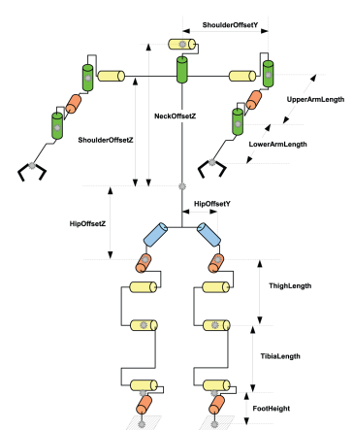
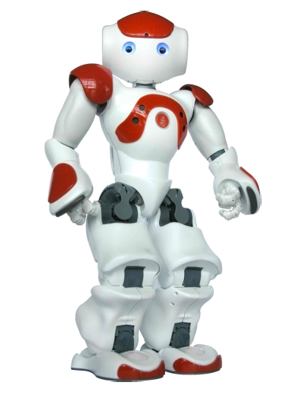
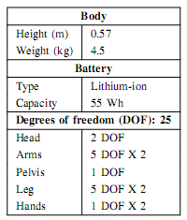
Desenvolvimento do tronco e membros de uma plataforma humanóide
Estado Arte

Slide 5
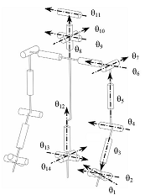
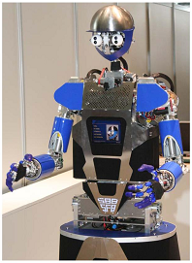
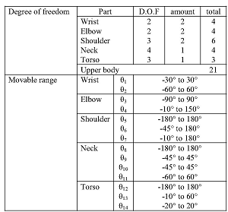
Desenvolvimento do tronco e membros de uma plataforma humanóide
Estado Arte
Institute of Product Development (IPEK) University of Karlsruhe (TH).

Slide 6
Desenvolvimento do tronco e membros de uma plataforma humanóide
Análise e estudo sistema já desenvolvido
Representação dimensões corporais médias

Slide 7
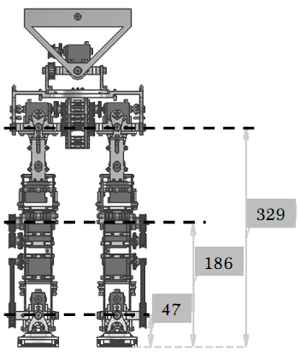
Desenvolvimento do tronco e membros de uma plataforma humanóide
Análise e estudo sistema já desenvolvido
Comprimento entre eixo anca e eixo joelho 143 mm
Medida Antropométrica 0.245xH
Altura do robô (H)
H = 143/0.245 = 583 mm
Comprimento palma pé – eixo anca
H = 329/0.530 = 620 mm
Qual o valor de H a usar?

Slide 8
Desenvolvimento do tronco e membros de uma plataforma humanóide
Considerando H = 620 mm
Altura do pé ao ombro
Apo = 0.818 x H = 507 mm
Solução viável?

Slide 9
Desenvolvimento do tronco e membros de uma plataforma humanóide
Concepção do tronco
Acomodação da unidade de processamento (96x91x51)
Acomodação da unidade de distribuição energia
Baterias (na pior hipótese baterias de 37x37x66)
2 Actuadores activos (rotação ombro) + 1 actuador (inclinação lateral)

Slide 10
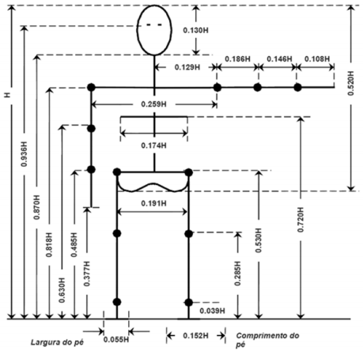
Desenvolvimento do tronco e membros de uma plataforma humanóide
Concepção do tronco
Solução

Slide 11
Desenvolvimento do tronco e membros de uma plataforma humanóide
Concepção do tronco
Altura eixo ombro – novo eixo da anca
Medida antropométrica
0.844 – 0.530 = 0.314
Altura = 0.314 x 620 = 194 mm

Slide 12
Desenvolvimento do tronco e membros de uma plataforma humanóide
Concepção do tronco

Slide 13
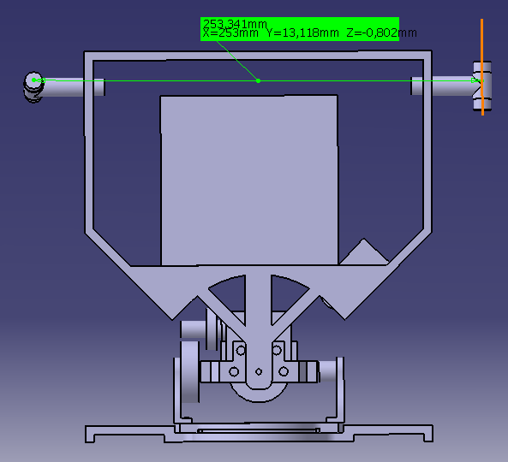
Desenvolvimento do tronco e membros de uma plataforma humanóide
Concepção do tronco
Distancia entre juntas dos ombros
Medida antropométrica 0.259xH
Djo = 0.259 x 620 = 160 mm
Largura Pélvis 196 mm
Impossibilidade de garantir cota
antropométrica

Slide 14
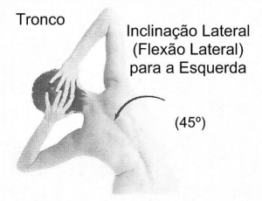
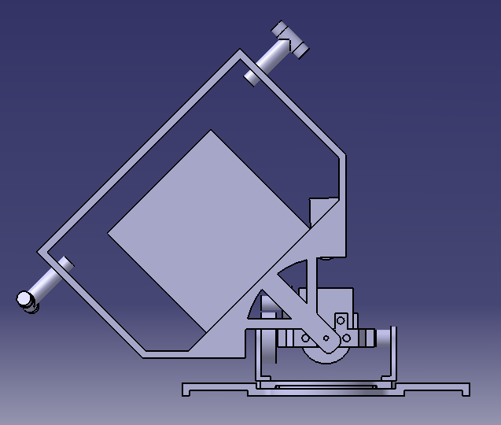
Desenvolvimento do tronco e membros de uma plataforma humanóide
Concepção do tronco

Slide 15
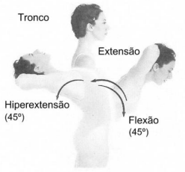
Desenvolvimento do tronco e membros de uma plataforma humanóide
Concepção do tronco

Slide 16
Desenvolvimento do tronco e membros de uma plataforma humanóide
Concepção do tronco
Aspectos importantes
45º de inclinação lateral
10º max hiperextensão
90º de flexão
Uso de actuação passiva (elásticos)

Slide 17
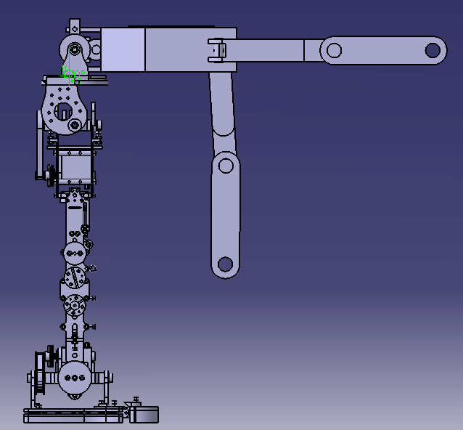
Desenvolvimento do tronco e membros de uma plataforma humanóide
Concepção do tronco

Slide 18
Desenvolvimento do tronco e membros de uma plataforma humanóide
Trabalho actual
Correcção defeitos existentes na actual plataforma
Tensão efectuada pelas correias
origina deformações no veios do
servos

Slide 19
Desenvolvimento do tronco e membros de uma plataforma humanóide
Trabalho Futuro
Conclusão da correcção defeitos.
Optimização estrutura tronco.
Criação da junta ombro.
Criação do braço e antebraço.
Desenvolvimento da mão
Desenvolvimento cabeça

Slide 20
Desenvolvimento do tronco e membros de uma plataforma humanóide
Trabalho Futuro
Simulação estática e cinemática.
Fabrico/compra dos componentes necessários.
Escrita documentos

Slide 21
Desenvolvimento do tronco e membros de uma plataforma humanóide
Dúvidas?
Sugestões?
Ricardo Costa Godinho

